Slide 1


ファイル転送機能 (クラウド版)
ご利用ガイド
グループウェア
デスクネッツ ネオ

Slide 2
ご利用開始前にご確認ください
クラウド版のファイル転送機能は、2025年3月6日(木)から1週間の間に順次ご利用いただけるようになります。お客さま環境の準備ができ次第、管理者の方にメールおよびネオツイのお知らせにてご案内いたします。
お客さま環境がファイル転送をご利用いただける状態になった後も、システム管理者がファイル転送機能を有効化するまでは本機能をご利用いただけません。本ガイドの手順を参考に、機能の有効化を行ってください。
ファイル転送のご利用には、追加のネットワーク要件があります。本書「ファイル転送のネットワーク要件」を確認いただき、ご利用のネットワーク環境に制限がないことをご確認ください。
ファイル転送のご利用にあたり、メールを送信するための送信メールサーバー（SMTPサーバー）を設定いただく必要があります。既にメール通知やウェブメールなどでdesknet's NEOからのメール送信を行っている場合は、その設定をそのままご利用いただけます。

Slide 3






ファイル転送機能とは
インターネット上のクラウドストレージ「desknet'sドライブ」を介して、 1ファイル最大5GBまでの大容量ファイルを社内外の相手に送信できる機能です。
desknet'sドライブ
desknet's NEOユーザー向けのクラウドストレージ
クラウド版契約ユーザー数×1GBを標準提供（標準ディスクとは別領域）
Webブラウザで
ファイルをダウンロード
1ファイルあたり最大5GBの
大容量ファイルを添付して送信
desknet'sドライブ上に
自動アップロード
https:
本文にダウンロードURLを付加した
メールを自動送信
強力なパスワードの自動生成や
パスワードの自動通知も可能
送信者（desknet's NEOユーザー）
社外／社内の受信者

Slide 4

ファイル転送の仕組み
「ファイル転送」の仕組み
「ファイル転送」では、お客さまがご利用のdesknet's NEO環境に加えて、インターネットにある「desknet'sドライブ」と「desknet'sドライブ認証サーバー」が使用されます。
desknet'sドライブ（クラウドストレージ）
ファイル転送で送信されたファイルの実体を保管するクラウドストレージです。desknet'sドライブ認証サーバーによる認証および認可を得ることで、ファイルのアップロードおよびダウンロードが可能になります。
desknet'sドライブ認証サーバー
desknet'sドライブへのアクセスを認証・認可するサーバーです。desknet's NEO本体から内部的にアクセスされるほか、ファイル受信者に送信されるメールのダウンロードURLとしても使用されます。
desknet'sドライブ
(s3.ap-northeast-1.wasabisys.com)
desknet'sドライブ認証サーバー
(drive.desknets.com)

Slide 5


ファイル転送のネットワーク要件
ネットワーク要件
ファイル転送を使ってファイルの送信およびファイルのダウンロードを行うすべてのクライアントPCからdesknet'sドライブ（s3.ap-northeast-1.wasabisys.com）に対して、直接またはプロキシサーバー経由でHTTPS通信（443/tcp）が行える必要があります。
ファイル転送を使ってファイルのダウンロードを行うすべてのクライアントPCからdesknet'sドライブ認証サーバー（drive.desknets.com）に対して、直接またはプロキシサーバー経由でHTTPS通信（443/tcp）が行える必要があります。
ご利用のdesknet's NEO環境
（クラウド版）
desknet'sドライブ認証サーバー
(drive.desknets.com)
desknet'sドライブ
(s3.ap-northeast-1.wasabisys.com)
HTTPS
インターネット
HTTPS
(443/tcp)
HTTPS
(443/tcp)
ルーター／
ファイアウォール
HTTPS
(443/tcp)
HTTPS
(443/tcp)
社内ネットワーク
送信者PC
受信者PC
ファイル受信者からご利用のdesknet's NEO環境に対してのアクセスは行われません。
上記のほか、ご利用のdesknet's NEO環境からメールを送信するためのSMTPサーバーをご用意いただく必要があります。
Microsoft 365およびGoogle WorkspaceのSMTPサーバーも利用可能です。

Slide 6


クラウド版で提供されるドライブ容量
ご契約ユーザー数×1GBのドライブ容量を利用可能
クラウド版をご利用のお客様は、本機能で利用できるdesknet'sドライブ容量（契約ユーザー数×1GB、標準のディスク容量5GBとは別領域）をご利用いただけます。
ライト/スタンダード/プレミアムプラン
100ユーザーでご契約の場合
×100ユーザー
標準ディスク容量
500GB
（100ユーザー×5GB）
ドライブ容量
100GB
（100ユーザー×1GB）
desknet's NEOの各機能およびAppSuiteで作成/保存されたデータ・メール・ファイル等の保管
500GBの全体容量を100ユーザーで共有
ファイル転送で送信されたファイルの保管
100GBの全体容量を
100ユーザーで共有
ディスク増設
○○GB
ドライブ増設*
○○GB
desknet's NEO
desknet'sドライブ
クラウド版ドライブ増設オプションの提供は25年5月以降を予定しています。

Slide 7
よくあるご質問
今回追加されるdesknet'sドライブの容量（契約ユーザー数×1GB）は他の機能でも使えますか？
いいえ、desknet'sドライブの容量はファイル転送機能でのみ使用されます。
1ファイルあたり最大5GBまでのファイルを送れるとのことですが、1ユーザー1GBしか提供されないのでは？
desknet'sドライブの容量はユーザーごとに提供されるものではなく、契約ユーザー数×1GBの容量をすべてのユーザーで共有いただく形となります。
共通設定からアップロード容量制限を1,000MBより大きく設定することで、送信できるファイルサイズの上限を拡張できます。
1回に送信できるファイル数や合計ファイルサイズに制限はありますか？
1回の送信あたり最大100ファイルまで送信できます。利用できるドライブ容量および管理者から許可された容量の範囲内であれば、合計ファイルサイズに制限はありません。
ドライブ容量が足りなくなるとどうなりますか？
送信したファイルの容量がドライブ容量を超えた場合、新しいファイルを送信できなくなります。不要なファイルの削除をお願いいたします。
2025年5月以降には、desknet'sドライブの容量追加オプションの販売も予定しています。
社外のファイル受信者からも、自社のdesknet's NEO環境にアクセスされるのでしょうか？
いいえ、ファイル受信者からご利用中のdesknet's NEO環境にアクセスされることはありません。
desknet's NEO環境にIPアドレス制限やBASIC認証などを設定している場合や、LAN内にdesknet's NEOサーバーを構成している場合でも、問題なくファイルを送信できます。
ファイル転送を使って社内のユーザーに対してもファイルを送信できますか？
メールアドレスをお持ちの方であればファイルを送信可能です。

Slide 8
ファイル転送の初期設定
(管理者)

Slide 9

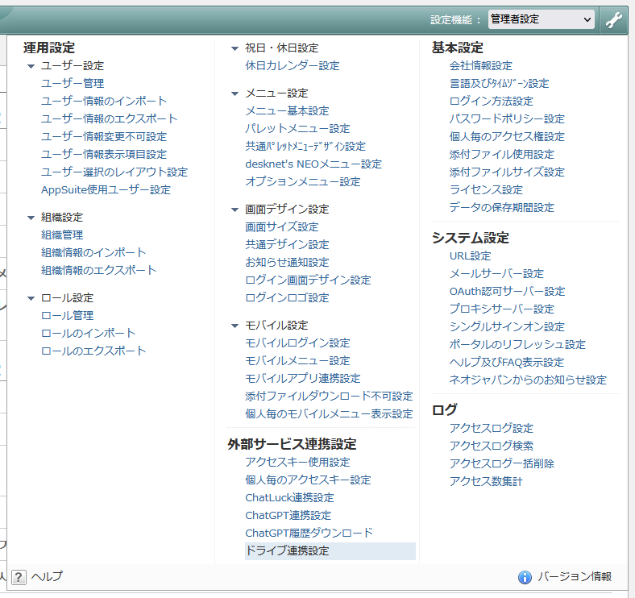
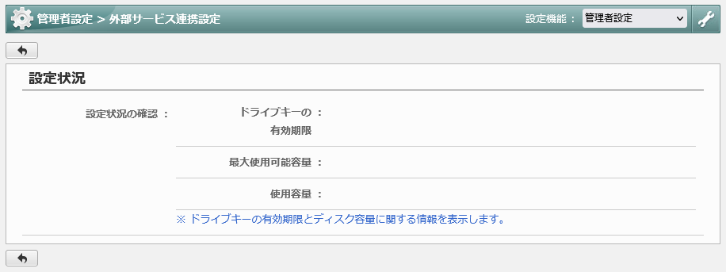
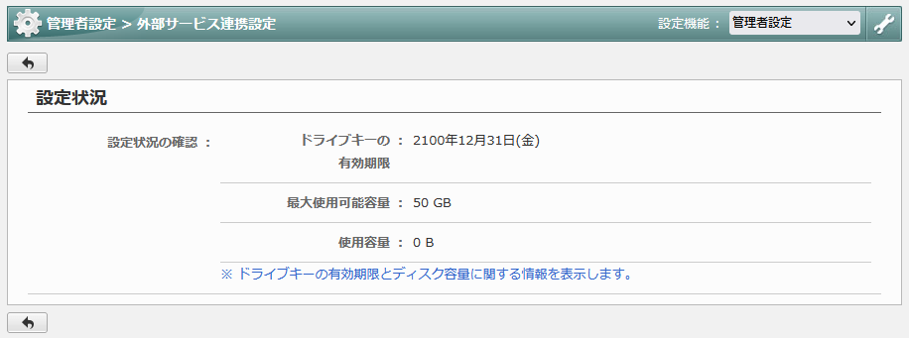
ファイル転送機能の状態を確認する
管理者
(共通)
ご利用のdesknet's NEO環境でファイル転送をご利用いただける状態かどうか、管理者設定の設定メニュー（ ）にある「ドライブ連携設定」から確認します。
各項目に値が表示されていない場合、まだファイル転送機能はご利用いただけません。
各項目に値が表示されている場合、ファイル転送機能をご利用いただく準備ができています。
ネオジャパンからファイル転送利用可能の連絡を受け取った後も有効期限などの値が表示されない場合、
また「最大使用可能容量」にdesknet's NEOのご契約ユーザー数とは異なる値が表示されている場合は、
誠にお手数ですが弊社サポート窓口までお問合せください。

Slide 10
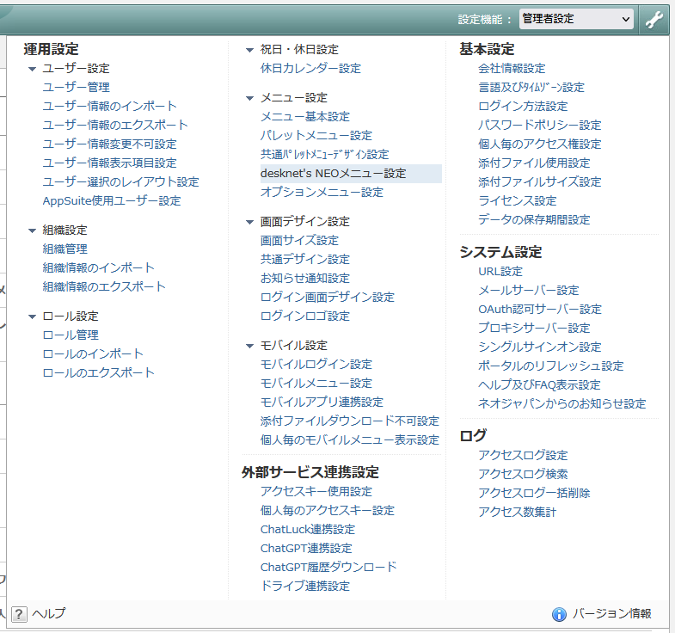
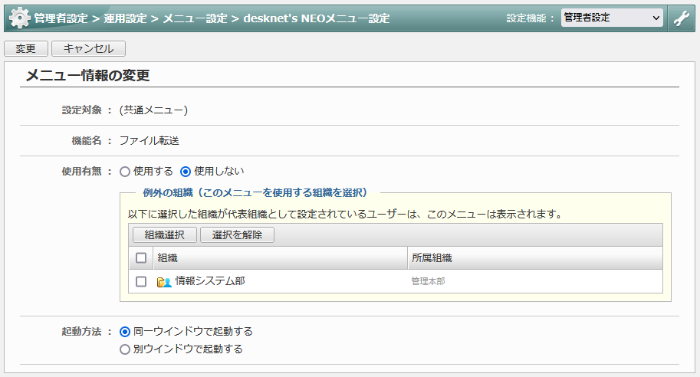
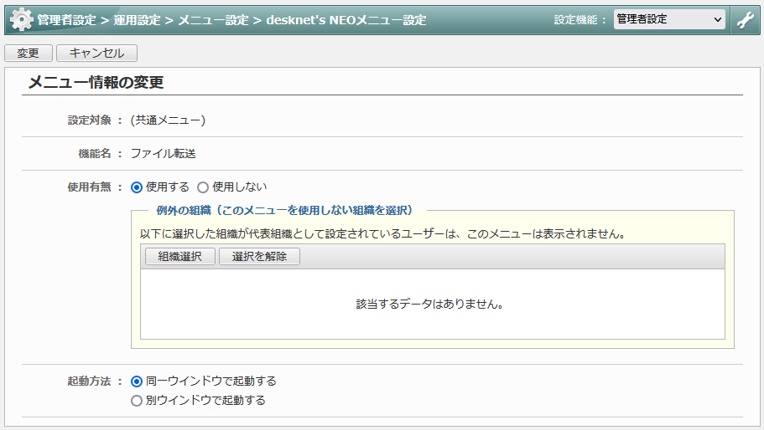
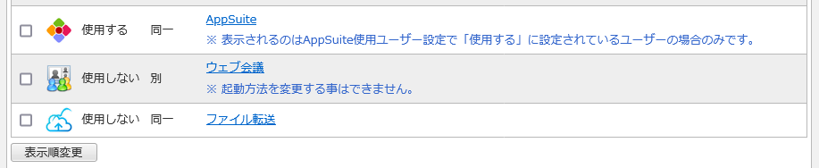
ファイル転送機能を有効化する
管理者
(共通)
desknet's NEOメニュー設定から「ファイル転送」機能を有効化します。初期設定および動作確認が完了するまでは、特定の組織のみに公開することをおすすめします。
初期設定が完了するまでは
特定の組織のみに公開
初期設定・動作確認が完了したらすべての組織に公開

Slide 11
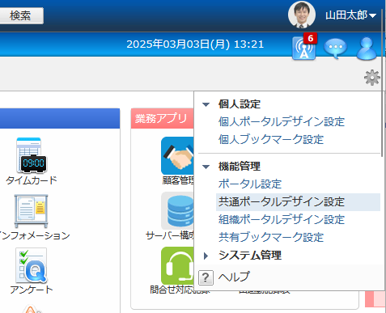
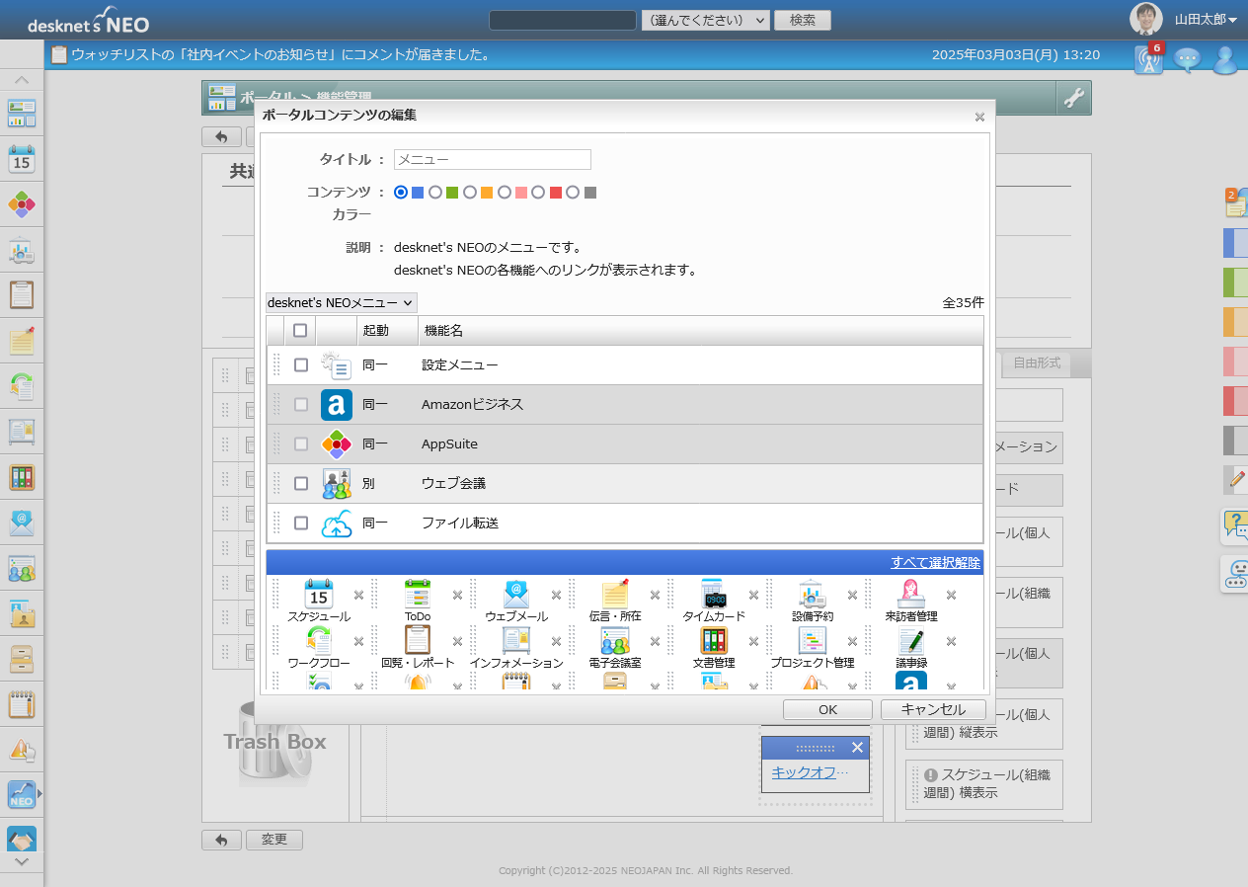
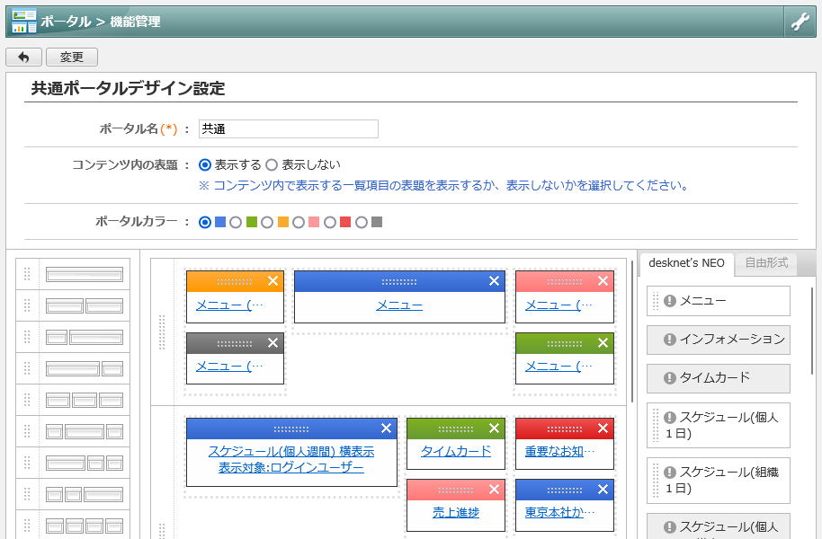
メニューにファイル転送機能を表示する
管理者
(共通)
共通ポータル設定または組織ポータル設定を開き、任意のメニューコンテンツに「ファイル転送」を追加します。※特定の組織のみにファイル転送を公開している場合、組織外のユーザーのメニューは表示されません。
ファイル転送アイコンを任意の場所にドラッグ＆ドロップして［OK］→［変更］

Slide 12
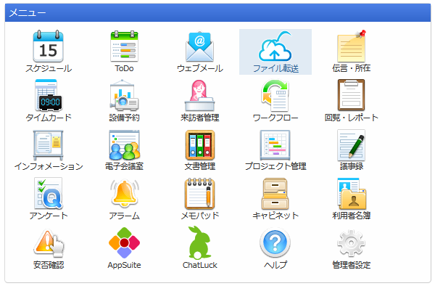
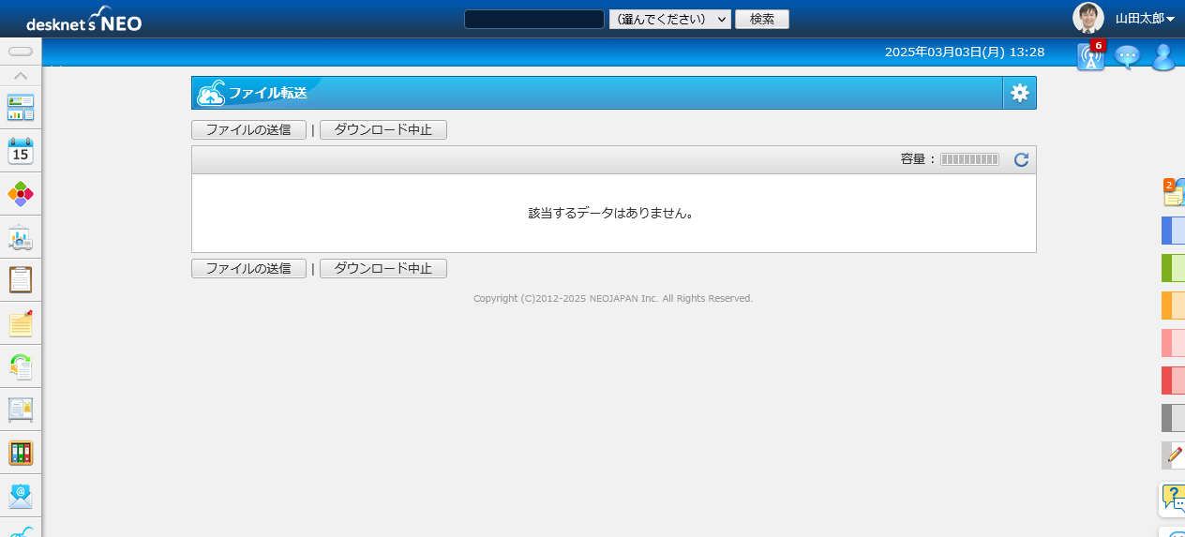
ファイル転送の初期設定を行う
管理者
(共通)
ポータルのメニューから「ファイル転送」を開きます。
以下、ウェブメール（POP）機能を利用している場合（ユーザーのメールアカウント設定がある場合）と利用していない場合で、設定手順が異なります。
ウェブメール(POP)を使用している場合
（メールアカウント設定がある場合）
→ p.14 へ
ウェブメール(POP)を
使用していない場合
→ p.13 へ

Slide 13

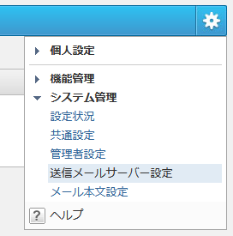
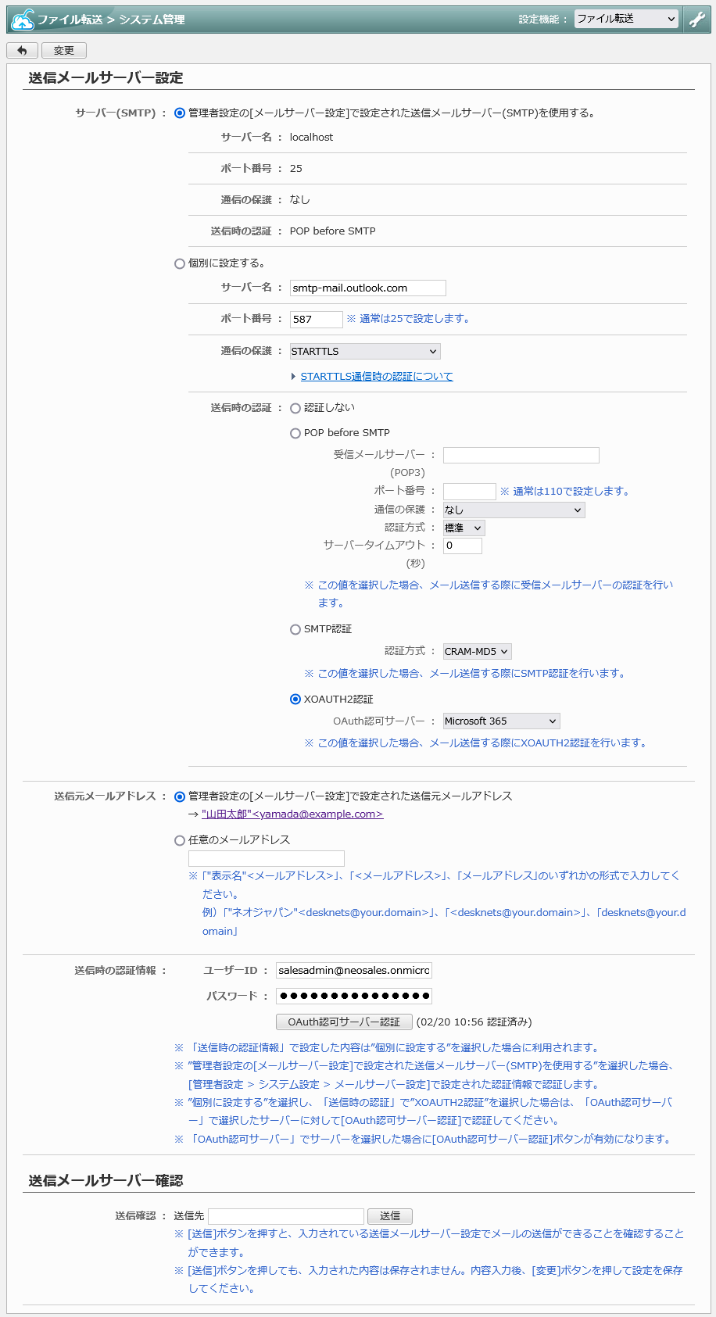
送信メールサーバーを設定する
ウェブメール機能を
使用していない場合
設定メニュー（ ）から「送信メールサーバー設定」を開き、サーバー設定を行います。
管理者設定の［メールサーバー設定］をそのまま使用する場合
通知メール機能などで既にSMTPサーバーを設定済みの場合、その設定をそのまま使用できます。
個別のSMTPサーバーを設定する場合
ファイル転送で使用するSMTPサーバーの個別設定が行えます。
SMTPサーバーに関するよくある質問もあわせてご確認ください。
送信メールサーバー（SMTP）の要件
https://faq.desknets.com/neo/faq/NEO-T0007
Google Workspace(G Suite)またはMicrosoft 365のメールサーバーを先進認証(OAuth 2.0)で利用できますか
https://faq.desknets.com/neo/faq/NEO-T0710
送信元メールアドレスの設定
差出人のメールアドレスを設定します。ファイル転送機能で送信するメールの差出人を個人ごとに変更する場合は使用されません。
送信時の認証情報（個別のSMTPサーバーを使用する場合）
desknet's NEO
システム管理者マニュアル
https://www.desknets.com/help/ja_JP/admin/filetfr/001.html#set5
SMTPサーバーの認証情報を設定します。
メール送信テスト
設定されたサーバーに対しメールを送信して動作確認できます。

Slide 14
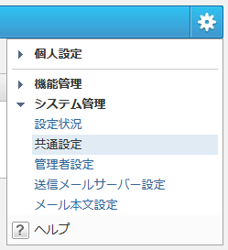
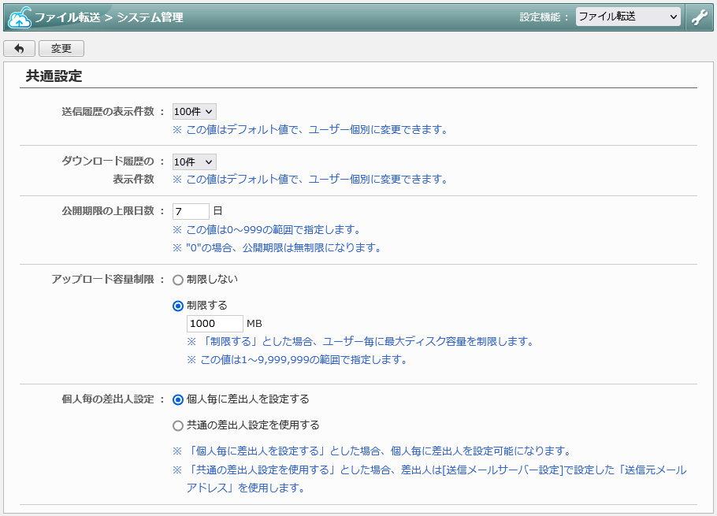
ファイル転送の共通設定を行う
管理者
(共通)
設定メニュー（ ）から「共通設定」を開き、各種設定を行います。
各一覧画面の表示件数の初期値を設定
この値はユーザーが個別に変更できます。
公開期限の上限日数を設定
ユーザーがファイルを送信する際に設定できる公開期限の上限値を設定します。この値はユーザーが個別に変更することはできません。
ユーザーごとに許可する容量を設定
1ユーザーが使用できるドライブ容量の上限値を設定します。1000MB以上のファイル送信を許可する場合は、この設定を1000より大きい値に設定します。（全ユーザーの合計ディスク使用量が提供されたドライブ容量を超過した場合、新しいファイルを送信できなくなります）
個人毎の差出人設定
差出人のメールアドレスを設定します。ファイル転送機能で送信するメールの差出人を個人ごとに変更する場合は使用されません。
desknet's NEO
システム管理者マニュアル
https://www.desknets.com/help/ja_JP/admin/filetfr/001.html#set2

Slide 15
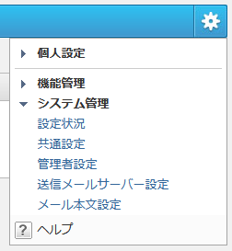
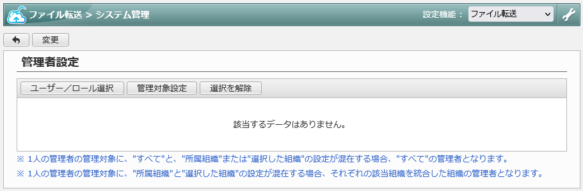
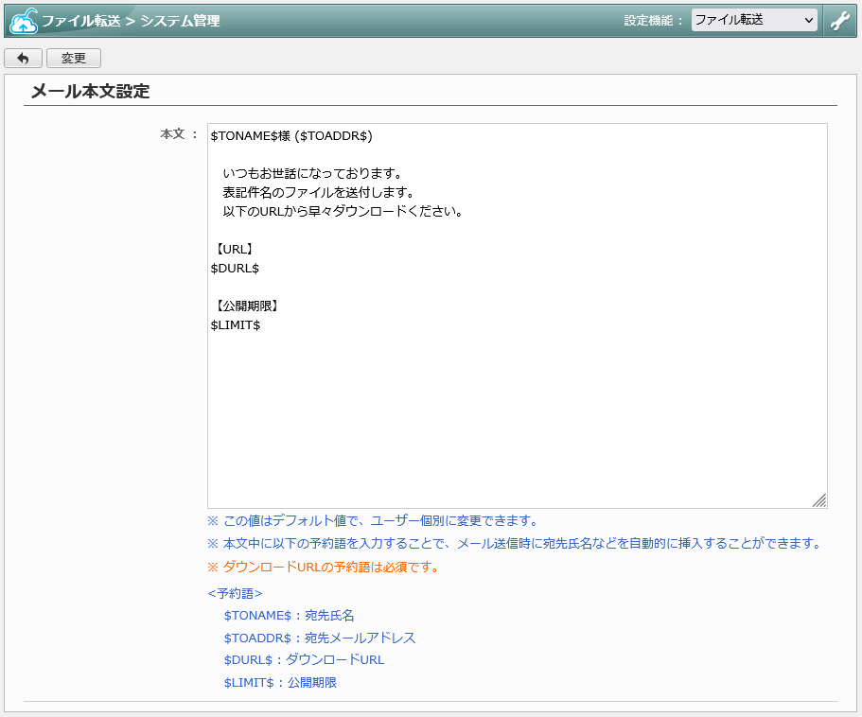
ファイル転送のその他設定を行う
管理者
(共通)
設定メニュー（ ）から「共通設定」を開き、必要に応じてその他の設定を行います。
管理者設定
ファイル転送の機能管理者を設定できます。
機能管理者に割り当てられたユーザーは、 ファイル転送の機能管理メニュー「ファイル転送管理」から、管理対象に設定した組織に所属するユーザーの使用状況の確認などが行えます。
メール本文設定
ファイル送信時のメール本文の初期値を設定できます。この設定はユーザーが個別に設定できます。

Slide 16
ファイル転送の初期設定
(一般ユーザー)

Slide 17
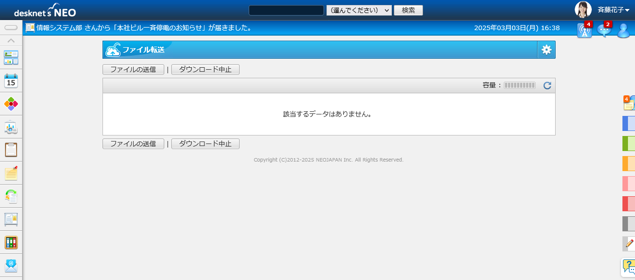
ファイル転送を開く
一般
(共通)
ポータルのメニューから「ファイル転送」を開きます。
以下、ウェブメール（POP）機能を利用している場合（メールアカウント設定がある場合）と同機能を利用していない場合、また利用しない場合で、設定手順が異なります。
ウェブメール(POP)を使用している場合
（メールアカウント設定がある場合）
→ p.20 へ
ウェブメール(POP)を使用していない場合
またはウェブメール(POP)で使用している
メールアカウントを使用しない場合
→ p.18 へ

Slide 18
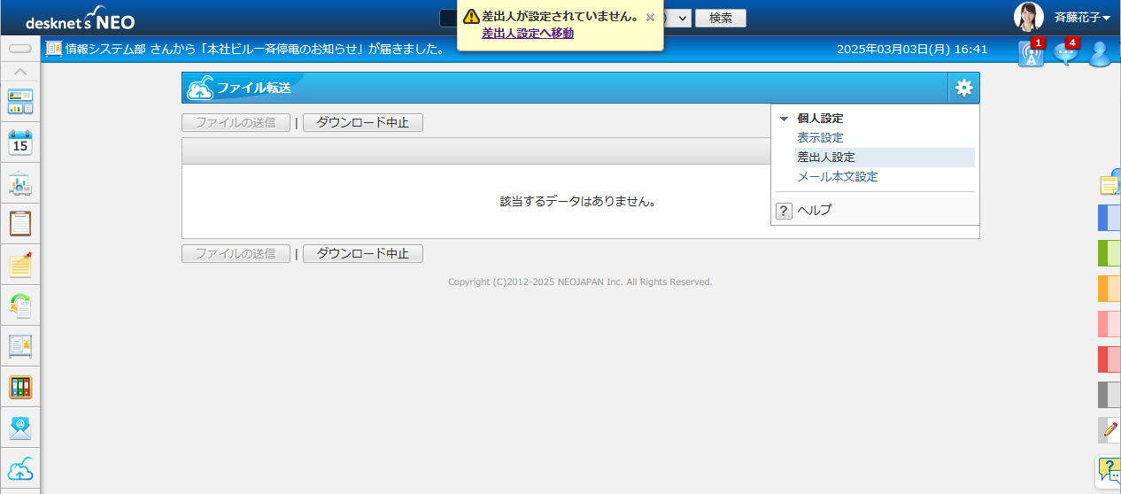
差出人設定を行う (1/2)
ウェブメール機能を
使用していない/しない場合
ファイル転送を開いた際に画面上部に表示されるメッセージから「差出人設定へ移動」を押すか、設定メニュー（ ）から「差出人設定」を開きます。

Slide 19
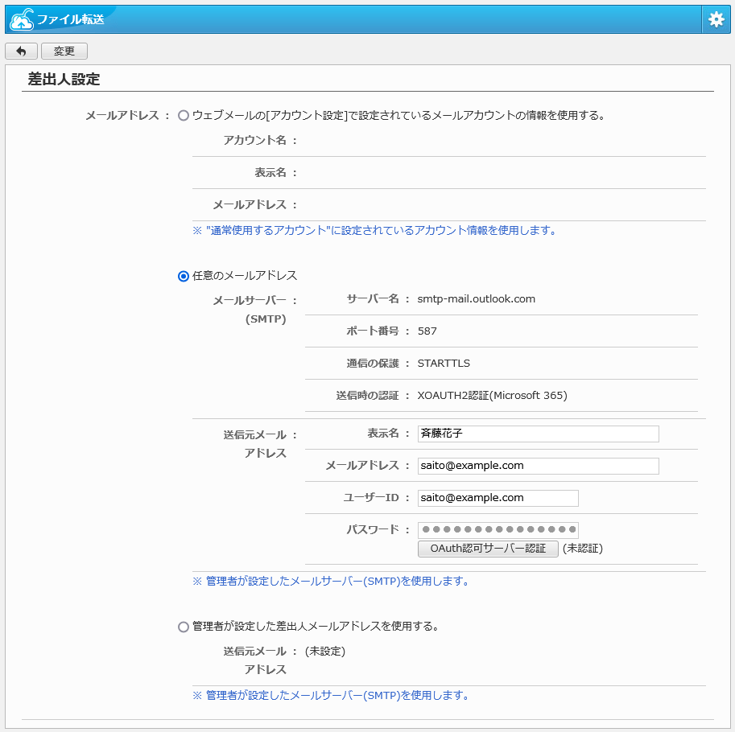
差出人設定を行う (2/2)
ウェブメール機能を
使用していない/しない場合
「任意のメールアドレス」を選択し、メールアドレスなどの設定を行います。
任意のメールアドレスを選択してメールアドレス等を設定
「任意のメールアドレス」を選択し、表示名（差出人の氏名）、メールアドレス、ユーザーID、パスワードの設定を行います。
Google Workspace(G Suite)またはMicrosoft 365のメールサーバーを使用する場合、ユーザーごとにOAuth認可サーバーの認証を行う必要があります。
以下のよくある質問もあわせてご確認ください。
Google Workspace(G Suite)またはMicrosoft 365のメールサーバーを先進認証(OAuth 2.0)で利用できますか
https://faq.desknets.com/neo/faq/NEO-T0710
管理者が設定した共通の差出人を利用する場合
ファイル送信時の差出人として、システム管理者が設定した共通のメールアドレスを使用する場合、こちらを選択します。

Slide 20
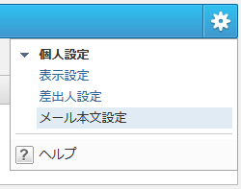
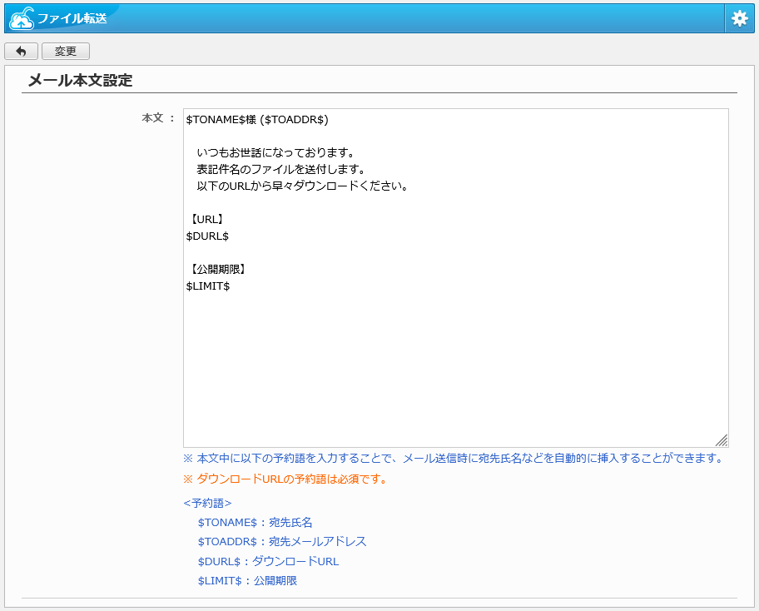
メール本文の設定を行う
一般
(共通)
設定メニュー（ ）から「メール本文設定」から、ファイル送信時に初期表示されるメールの本文を編集できます。文面の修正や署名の追加などを行ってください。
メールの本文を編集して
［変更］で保存
本文に予約語を加えると
ファイル送信時に
自動的に置き換えが行われます。
予約語のうち、ダウンロードURL
以外は省略可能です。

Slide 21
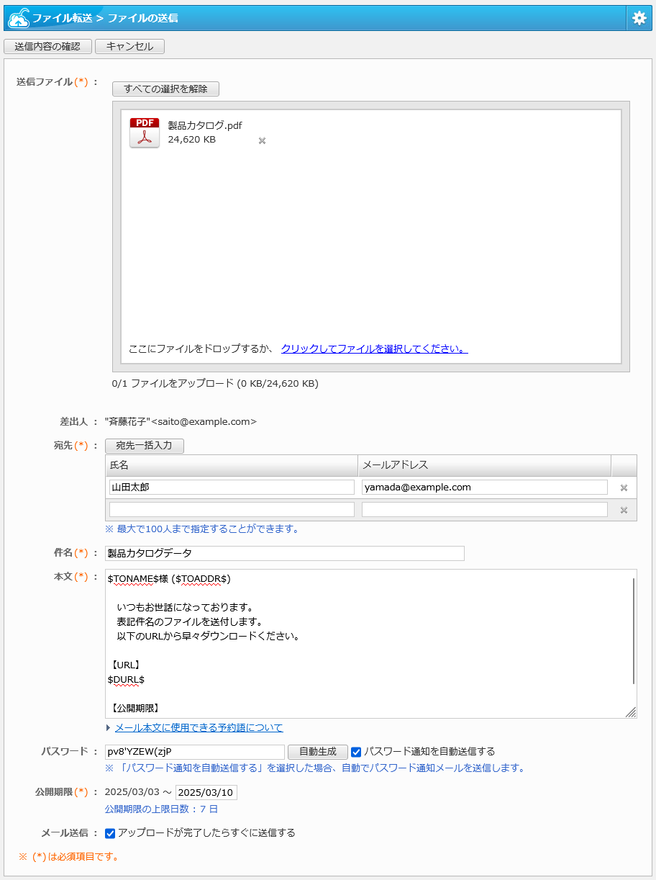
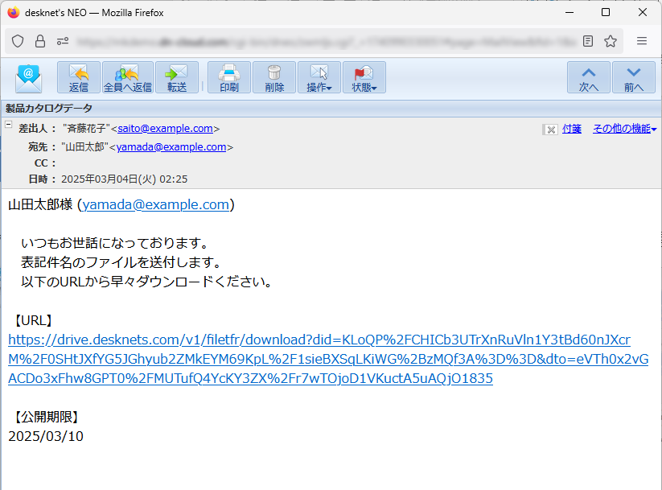
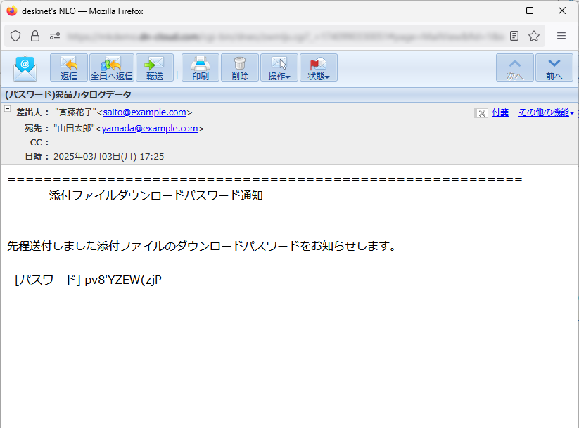
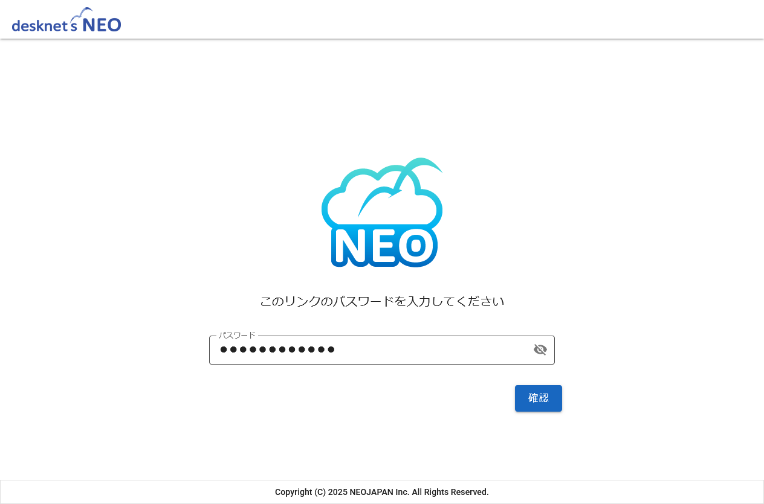
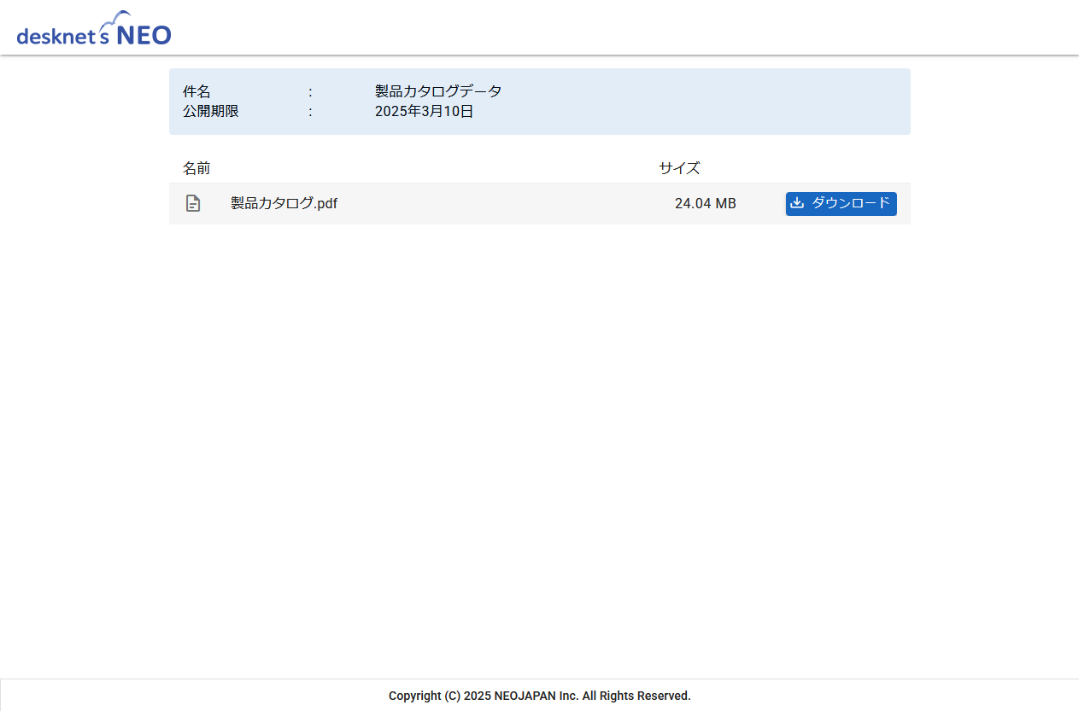
ファイルを送信する
一般
(共通)
ファイル転送の利用準備が完了しました。[ファイルの送信] からファイルを送信できます。
ダウンロードURL通知メール
パスワード通知メール（自動送信時）
パスワード認証画面（パスワード設定時）
ファイルダウンロード画面

